Slide 1
GOODFARMA
GOOD FARMA
SISTEMA GERENCIADOR DE FARMÁCIAS

Slide 2
COMECE A INOVAR
GOOD FARMA
Adquirir sistemas de gerenciamento para empresas de pequeno a grande porte já é quase uma obrigação para gerentes e proprietários, devido à evolução da tecnologia no mercado de trabalho, a fim de obter melhor controle e uma forma de atendimento mais qualificado e ágil.

Slide 3
BASES PRINCIPAIS
01
02
03
SOFTWARE
GESTÃO
FUNCIONÁRIOS
GOOD FARMA
GERENCIAMENTO INTERNO PARA FARMÁCIAS
ACESSO E CONTROLE DE CAIXA E ESTOQUE
PRATICIDADE DE ACESSO A DADOS DA LOJA

Slide 4
01
SOFTWARE
GOOD FARMA
GESTÃO E PRATICIDADE DE ÚLTIMA GERAÇÃO

Slide 5
VANTAGENS DO SOFTWARE
GOOD FARMA
O que facilitaria a gestão da sua farmácia hoje?
Otimizar a organização do estoque e dos funcionários;
Melhor performance do gerenciamento financeiro.
Um software pode alavancar suas vendas, fidelizar clientes, e muito mais.
E é aí, que nosso time entra!

Slide 6
REQUISITOS FUNCIONAIS
1
2
3
4
5
GOOD FARMA
O atendente poderá ter acesso ao controle de movimento de compra e venda de produtos.
O supervisor terá acesso ao financeiro, atualizações de estoque e controle dos funcionários.
Emissão de relatórios analíticos.
Somente os usuários cadastrados podem ter acesso ao sistema.
Será possível incluir e excluir dados dos cadastros.

Slide 7
ESTOQUE
CAIXA
FINANCEIRO
GOOD FARMA
O gestor tem acesso a todos os processos
Sistema inteligente para efetuar cadastro de produtos
Controle de caixa possibilitando vendas ágeis e seguras.
Gerenciamento de entradas e saídas das vendas.
Os atendentes tem acesso somente ao operacional de base.

Slide 8
REQUISITOS NÃO-FUNCIONAIS
SEGURANÇA
EFICIÊNCIA
ACESSIBILIDADE
GOOD FARMA
Interface fácil para os usuários, para melhorar o desempenho do uso
O programa deve funcionar off-line
Será permitido acesso apenas para funcionários e gestores

Slide 9

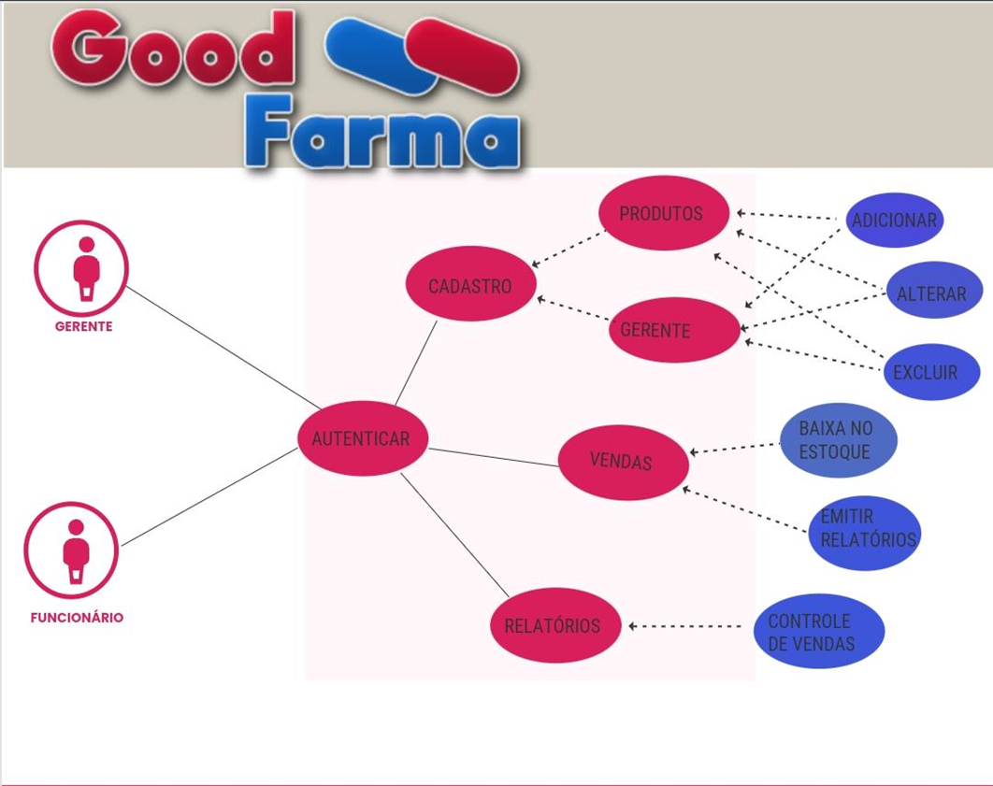
DIAGRAMA DE CASOS DE USO
GOOD FARMA

Slide 10
02
GESTÃO
GOOD FARMA
GESTÃO E PRATICIDADE DE ÚLTIMA GERAÇÃO

Slide 11
FUNÇÕES DA GESTÃO
CAIXA
ESTOQUE
CADASTRO
RH
GOOD FARMA
Controle dos valores das mercadorias e controle financeiro.
Supervisão do estoque, e controle de mercadorias
A gestão terá acesso irrestrito ao cadastros dos funcionários.
A gestão irá controlar o espelho de ponto dos funcionários.

Slide 12
03
FUNCIONÁRIOS
GOOD FARMA
GESTÃO E PRATICIDADE DE ÚLTIMA GERAÇÃO

Slide 13
ATRIBUIÇÕES DOS FUNCIONÁRIOS
CAIXA
ESTOQUE
GOOD FARMA
Utilizam a mercadoria do estoque de acordo com a demanda dos clientes.
Os funcionários terão acesso restrito ao estoque.

Slide 14

TORNE SUA EXPERIÊNCIA AINDA MAIS COMPLETA. A INOVAÇÃO ESTÁ AQUI.
GOOD FARMA
OBRIGADO!

Slide 15
OBRIGADO!
GOOD FARMA

Slide 16
ICON PACK

Slide 17
Use our editable graphic resources...
You can easily resize these resources without losing quality. To change the color, just ungroup the resource and click on the object you want to change. Then, click on the paint bucket and select the color you want. Group the resource again when you’re done. You can also look for more infographics on Slidesgo.

Slide 20
JANUARY
FEBRUARY
MARCH
APRIL
MAY
JUNE
PHASE 1
Task 1
Task 2
PHASE 2
Task 1
Task 2
JANUARY
FEBRUARY
MARCH
APRIL
PHASE 1
Task 1
Task 2

Slide 23
...and our sets of editable icons
You can resize these icons without losing quality.
You can change the stroke and fill color; just select the icon and click on the paint bucket/pen.
In Google Slides, you can also use Flaticon’s extension, allowing you to customize and add even more icons.

Slide 24
Educational Icons
Medical Icons

Slide 25
Business Icons
Teamwork Icons

Slide 26
Help & Support Icons
Avatar Icons

Slide 27
Creative Process Icons
Performing Arts Icons

Slide 28
Nature Icons

Slide 29
SEO & Marketing Icons

Slide 30


